Slide 1

Název školy | Základní škola a mateřská škola, Jetřichov, okres Náchod
Autor | Hana Krejčová
Datum | 14. 11. 2012
Název | VY_52_INOVACE_4_povrch ČR
Ročník | 4.
Číslo projektu | CZ.1.07/1.4.00/21.0835

Slide 2
Anotace:
Materiál slouží ke shrnutí informací o povrchu ČR
Nezbytnou pomůckou je mapa ČR
Žáci pracují převážně samostatně na počítačích nebo společně s interaktivní tabulí
Výsledkem by měla být dobrá orientace žáků v mapě
Přechod mezi jednotlivými snímky se děje kliknutím

Slide 3
Povrch České republiky – pohraniční pohoří
Krkonoše | Sněžka 1602 m. n. m. | 1
Jizerské hory | Smrk | 2
Lužické hory | Luž | 3
Krušné hory | Klínovec | 4
Český les | Čerchov | 5
Šumava | Plechý | 6
Beskydy | Lysá hora | 7
Jeseníky | Praděd | 8
Orlické hory | Velká Deštná | 9

Slide 4
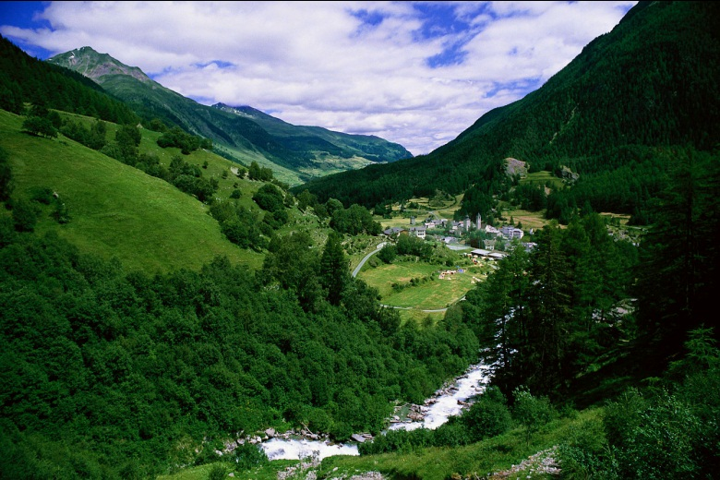
vnitrozemská pohoří
České středohoří | Milešovka | 10
Brdy | Tok | 11
Českomoravská vrchovina | Javořice | 12

Slide 5
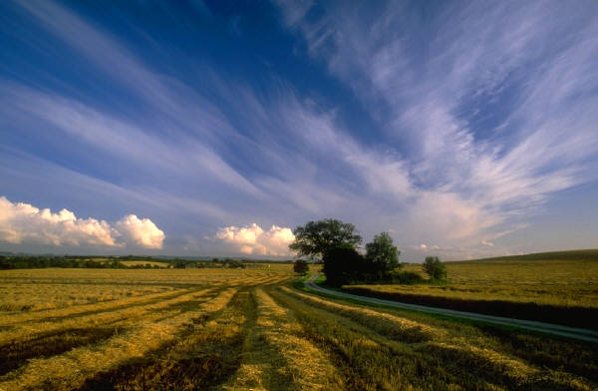
nížiny
Polabská nížina
Hornomoravský úval
Dolnomoravský úval
Dyjskosvratecký úval

Slide 6
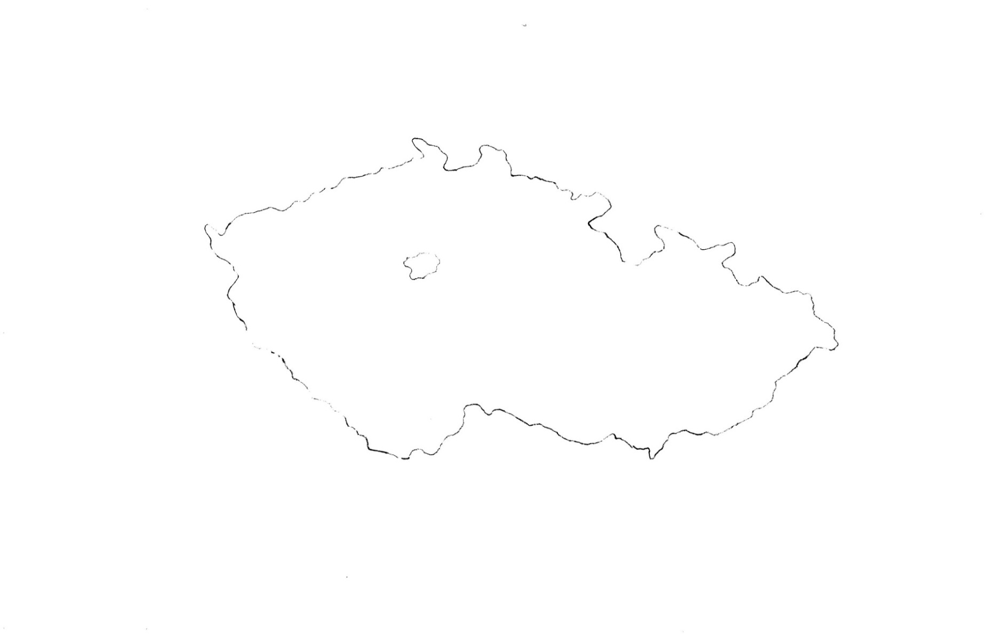
Zakresli s pomocí nástěnné mapy pohraniční i vnitrozemská pohoří – označ je číslem podle předchozí tabulky. V mapě si vyhledej i nejvyšší horu jednotlivých pohoří.

Slide 7
Souhlasí tvoje odpovědi se správným řešením?
3
2
4
1
10
9
8
5
11
12
7
6

Slide 8
Vyber správné informace do vět
(správnou odpověď označ )
Ve vyšších nadmořských výškách bude tepleji chladněji než v nížinách.
V nížinách bude větší menší hustota obyvatel.
Všemi nížinami v ČR protéká neprotéká řeka.

Slide 9
správné odpovědi:
Ve vyšších nadmořských výškách bude tepleji chladněji než
v nížinách.
V nížinách bude větší menší hustota obyvatel.
Všemi nížinami v ČR protéká neprotéká řeka.

Slide 10
A nakonec hádanka:
Nacházím se v jednom z pohraničních pohoří.
Pramení ve mně jedna z velkých řek.
Najdeš mne na severu ČR.
Ležím v národním parku.
Mým vrcholkem prochází hranice se sousedním státem.
Už víš kdo jsem?
Ještě ne?
Tak poslední nápověda: jsem nejvyšší hora naší republiky.
Jsem _______________________

Slide 11
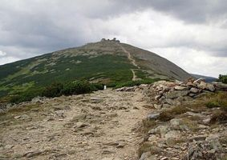
Ano, jsem Sněžka. Nejvyšší hora Krkonoš i České republiky.

Slide 12
Použité zdroje:
Microsoft Office
AUTOR NEUVEDEN. divy přírody [online]. [cit. 30.1.2013]. Dostupný na WWW: http://www.quido.cz/priroda/krkonose.html vlastní zdroj

